Slide 1
MobileNet-SSD
ゼロから学ぶ
富岡祐介

Slide 2
自己紹介
富岡祐介
早稲田大学 理工学術院 基幹理工学部
表現工学科 学部２年
MIS.W（@misw_info）
Flipper（@flipper_jp）

Slide 3
今回やったこと
{
はじめてのLinux
はじめてのGitコマンド
はじめてのDocker
はじめてのDeepLearning
はじめての画像認識
はじめてのKeras
はじめてのSSD
はじめてのMobileNet-SSD
9/3～9/7
-
9/10～9/26
Notes:
チュートリアルが中心
→ 一週間で終わった

Slide 4
SSDって何？
Single Shot Multibox Detector
Single Shot: オブジェクト候補領域の検出とクラス分類を
単一のネットワークで行う
Multibox Detector: いろいろな解像度でBoxを置いて
オブジェクトを見分ける
Notes:
特徴が二つ
Boxの説明は追々

Slide 5
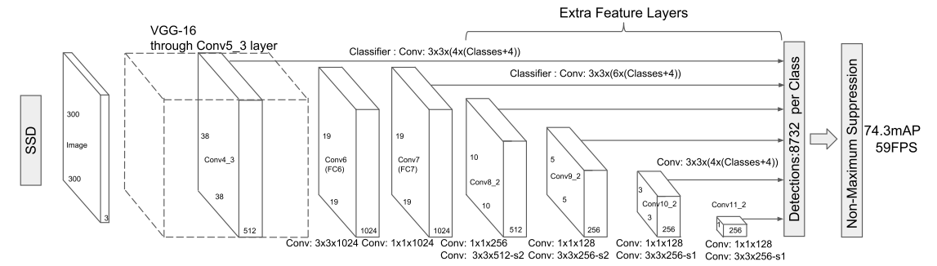
Multibox Detector: いろいろな解像度でBoxを置いて オブジェクトを見分ける
出典：Wei Liu, Dragomir Anguelov, Dumitru Erhan, Christian Szegedy, Scott Reed, Cheng-Yang Fu, Alexander C. Berg
“SSD: Single Shot MultiBox Detector” in ECCV 2016 , 29 Dec 2016
Notes:
これはNNの層を表しています
左から右に推論していきます
画像→特徴検出→大きさがちがう（解像度が違う）
入力画像が圧縮されていく

Slide 6
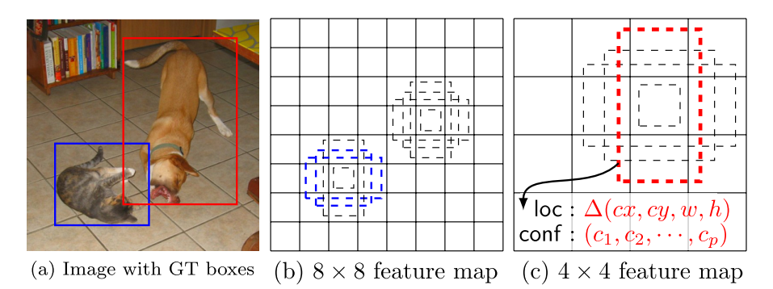
解像度ごとに大きさが違うBoxをあらかじめ置いておき Boxごとに物体を認識
出典：Wei Liu, Dragomir Anguelov, Dumitru Erhan, Christian Szegedy, Scott Reed, Cheng-Yang Fu, Alexander C. Berg
“SSD: Single Shot MultiBox Detector” in ECCV 2016 , 29 Dec 2016
Notes:
それぞれ違う解像度で分析している
それぞれの解像度でボックスを置いている
ボックスごとに位置とクラス分類を推定する
ボックスの大きさは解像度によって異なる
ボックスの中でも推定値の高いものを残していく
そこで損失関数はどうなるのか
Locとconfの軽い説明

Slide 7
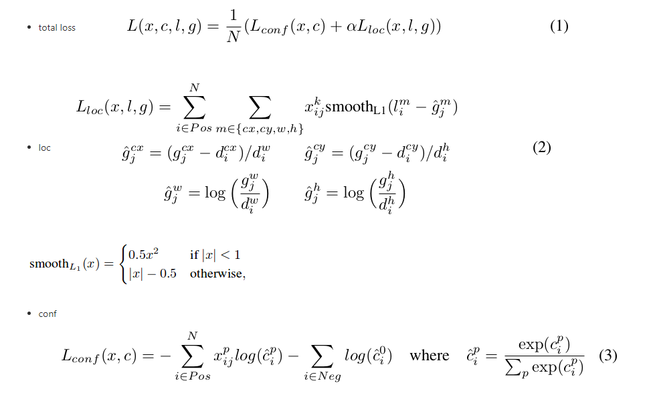
目的誤差関数は位置特定誤差（loc）と 確信度誤差（conf）の重み付き和
出典：Wei Liu, Dragomir Anguelov, Dumitru Erhan, Christian Szegedy, Scott Reed, Cheng-Yang Fu, Alexander C. Berg
“SSD: Single Shot MultiBox Detector” in ECCV 2016 , 29 Dec 2016
Notes:
位置の誤差とクラス分類の誤差を足し合わせている
Nはマッチしたデフォルトボックスの数（N = 0の場合は誤差を0）
位置特定誤差は予測されたボックス(l)と正解ボックス(g)のパラメータ間でのSmooth L1誤差
パラメータ（中心cx,cy,幅w,高さh）それぞれについて、正解ボックスとデフォルトボックスのオフセットを求め、予測したボックスとオフセットとのSmooth L1誤差を求める。
2. マッチしたデフォルトボックス1つにつき、1.の結果（4つの誤差）を足し合わせる。 3. マッチしたデフォルトボックスすべてについて2.を計算して足し合わせる。
確信度誤差は複数クラスの確信度(c)に対するソフトマックス誤差である．

Slide 8
ssd_keras チュートリアル
https://github.com/pierluigiferrari/ssd_keras
のチュートリアルを動かしてみる
↓
Docker、データセットの取り扱いに苦戦
↓
土日にコンピュータを走らせて初機械学習！

Slide 9
苦戦ポイント
Docker
あれ、データセットがない！？
データセットをマウントしていなかった
importモジュールが足りない！
BeautifulSoupとlxmlをインストールしたimageを作ってもらう
コンテナ内でjupyterどうやって開くの？
jupyter notebook --allow-root --ip=0.0.0.0
データセット
データセットってどんな仕組みなんだ？
annotation、filelistの役割を知る

Slide 10
以下の条件で学習
epoch数：120 、バッチサイズ：32
Optimizer：Adam（β₁=0.9、 β₂=0.999、ε=10⁻⁸ ）
データセット：PASCAL VOC 07+12
重み初期値： VGG部分のみ学習した重み^{[1]}
学習時間：33h 06m 38s
GPU：GeForce GTX 1080 Ti 1台
学習率：0.01(epoch数<80)、0.001(80<epoch数<100)、
0.0001(100<epoch数)
[1] https://github.com/pierluigiferrari/ssd_keras#download-the-original-trained-model-weights

Slide 11
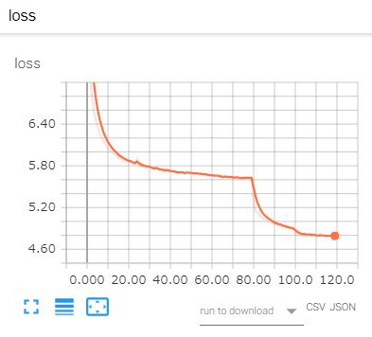
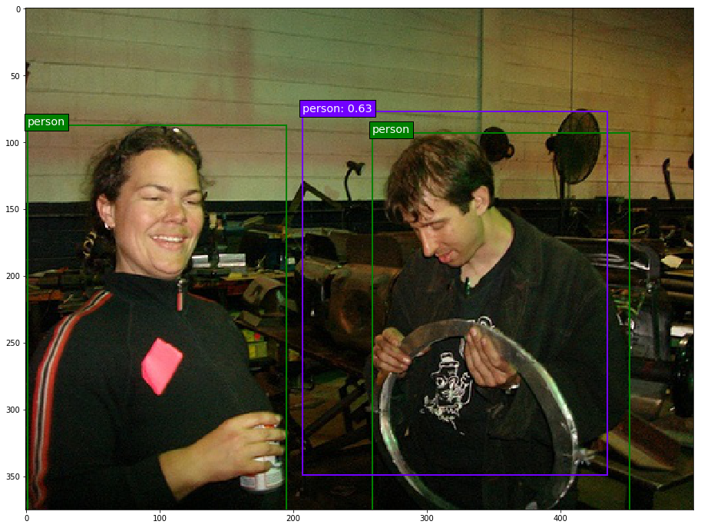
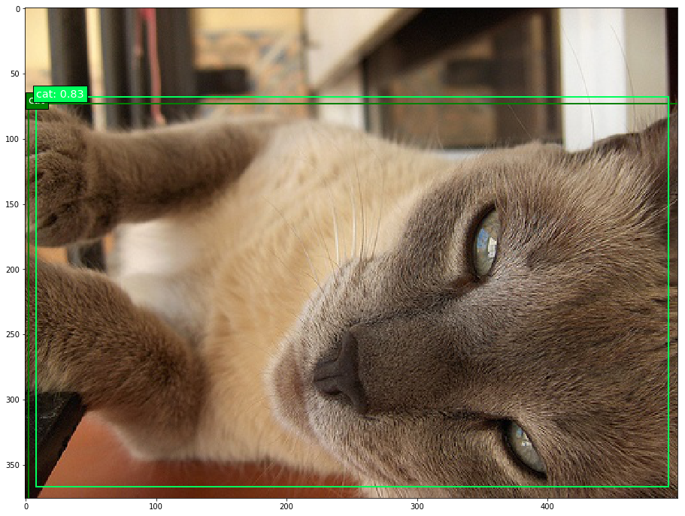
学習結果

Slide 12
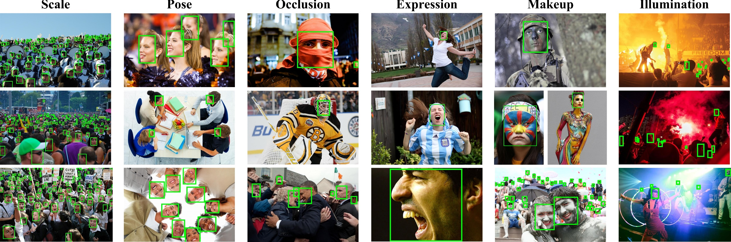
Face Detection Dataset ^{[2]}
[2] http://mmlab.ie.cuhk.edu.hk/projects/WIDERFace/

Slide 13
以下の条件で学習
epoch数：120 、バッチサイズ：8
Optimizer：Adam（β₁=0.9、 β₂=0.999、ε=10⁻⁸ ）
データセット：WIDER FACE
重み初期値： PASCAL VOCで学習した重み^{[1]}
学習時間：14h 47m 42s
GPU：GeForce GTX 1080 Ti 1台
学習率：0.01(epoch数<80)、0.001(80<epoch数<100)、
0.0001(100<epoch数)
[1] https://github.com/pierluigiferrari/ssd_keras#download-the-original-trained-model-weights

Slide 14
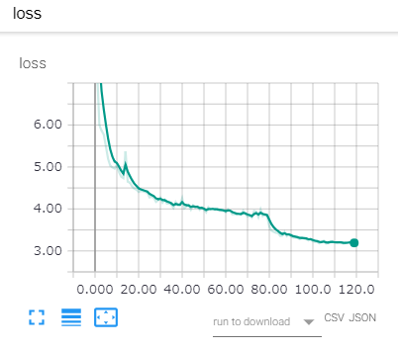
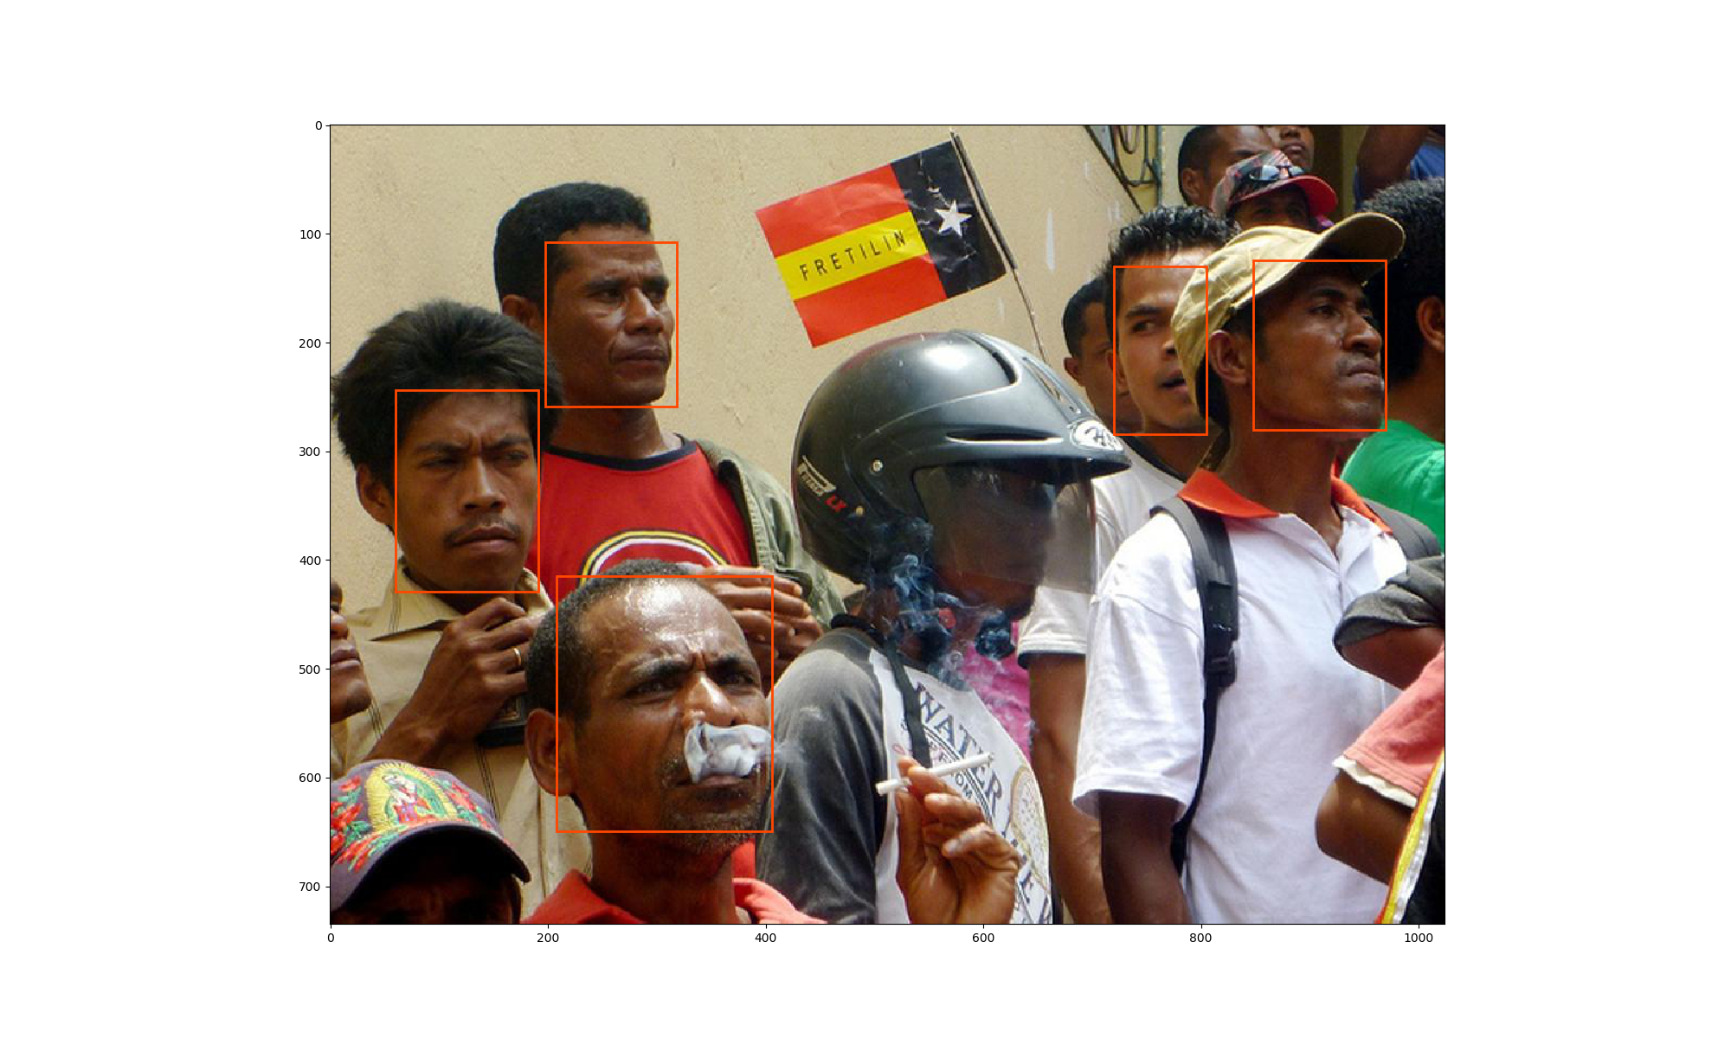
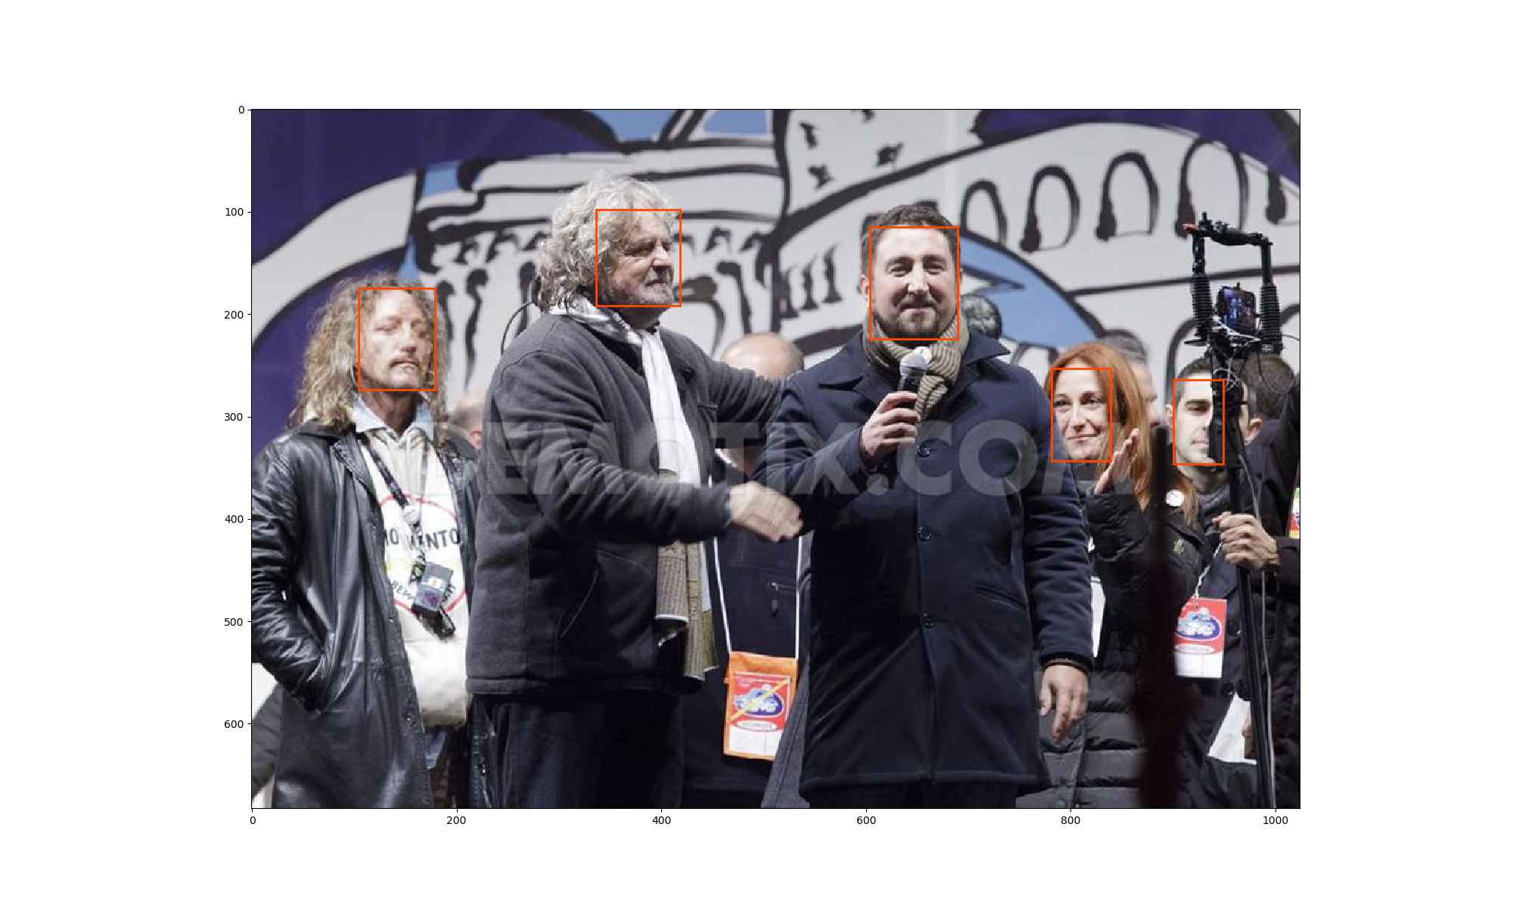
既存のSSD512で学習させてみる

Slide 15
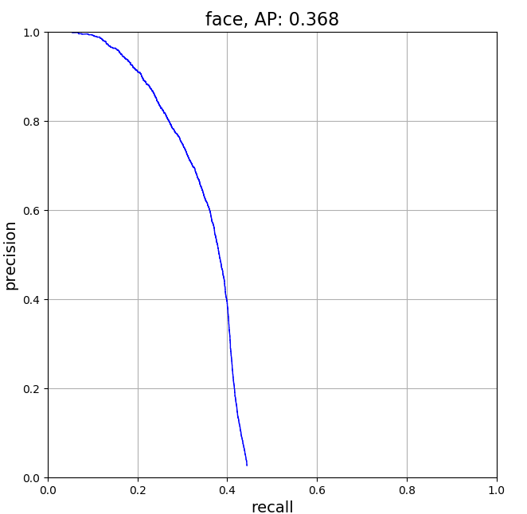
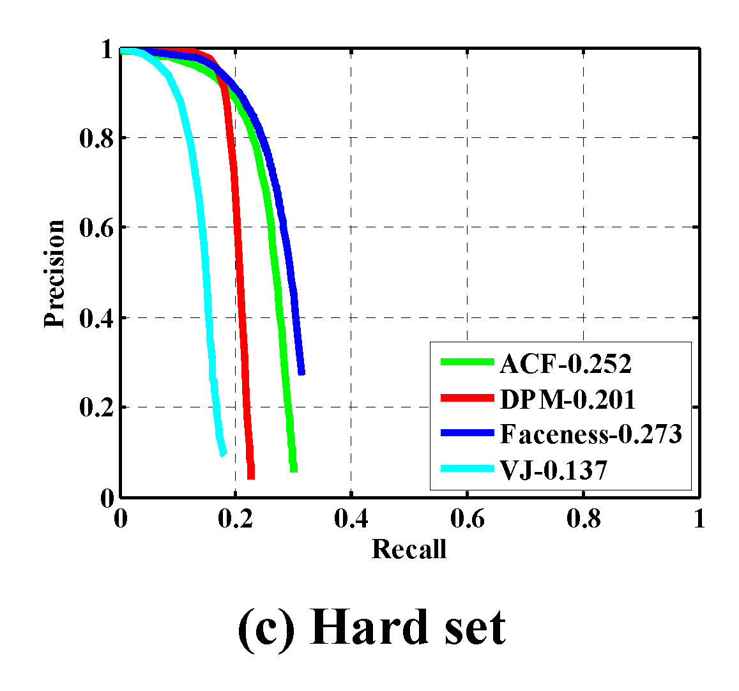
評価結果
― SSD512-0.368
出典：http://mmlab.ie.cuhk.edu.hk/projects/WIDERFace/WiderFace_Results.html
Notes:
右は公式データ
RecallとPrecisionの説明

Slide 16
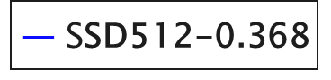
評価結果の見方
認識する
閾値を下げる
Precision
mAP
日本語で「適合率」
検出したものの中で、正しいものがどの程度あるのかをあらわす指標
PrecisionとRecallの値で描かれる左図の曲線の下部分の面積をもとに計算される、モデルの評価値。
Recall
日本語で「再現率」
答えとして用意されたものの中で、どの程度を検出できているのかをあらわす指標
Notes:
右は公式データ
RecallとPrecisionの説明

Slide 17
見どころポイント
検出が難しい顔も多く、再現率（Recall）が低くなってしまう
CNNベースのFaceness-0.273よりも高いパフォーマンス

Slide 18
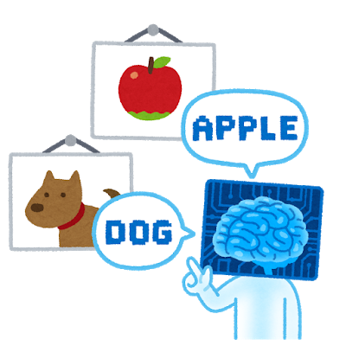

SSDのモデルを軽量化したい
Notes:
今回の取り組みのモチベーション
画像認識をするAIのイラスト
これを弱い端末でも使えるようにして、より現実的な状況、より特殊な状況に使えるようにする

Slide 19
Let’s 軽量化
携帯端末など、GPUのない状態でも画像認識を行いたい
↓
なんとかして推論の計算量を減らしたい
でも精度はなるべく落としたくない
（軽量化）
↓
MobileNet

Slide 20
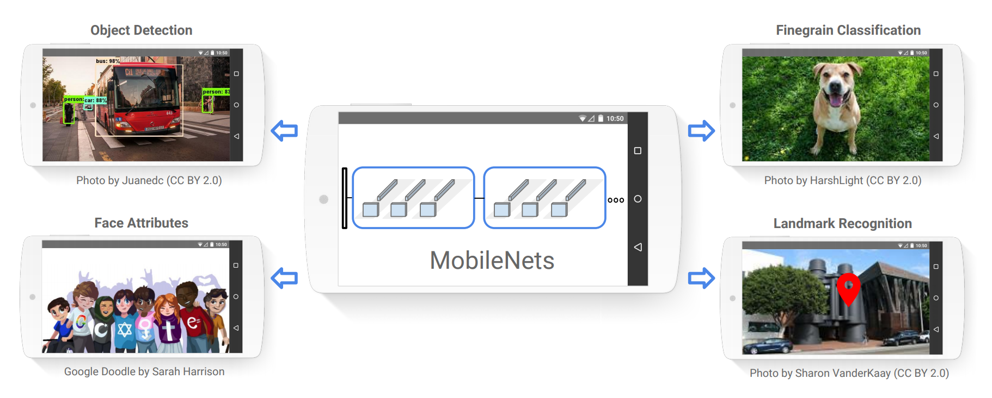
MobileNet
出典：Andrew G. Howard, Menglong Zhu, Bo Chen, Dmitry Kalenichenko, Weijun Wang, Tobias Weyand, Marco Andreetto, Hartwig Adam
“MobileNets: Efficient Convolutional Neural Networks for Mobile Vision Applications” in 17 Apr 2017
Notes:
Mobilenetの論文の画像
携帯での
物体検出
顔認識
細かいクラス分類
場所の特定

Slide 21
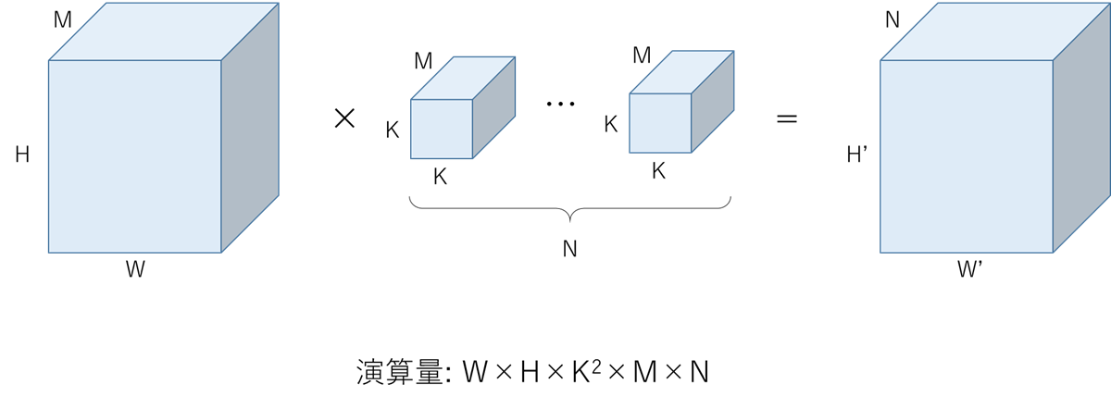
MobileNet
既存の畳み込みレイヤー
Notes:
既存の畳み込みレイヤーの演算を表している
だいたい画像の縦横と色の次元
Nチャンネル分のカーネルを画像の隅から隅まで次々と掛けていく
すごい計算量
オーダーWHK^2MN

Slide 22
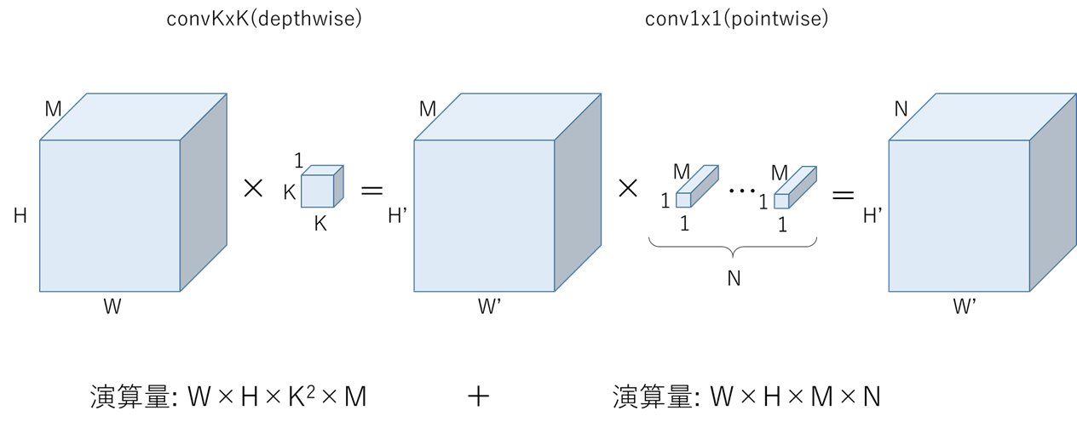
MobileNet
MobileNetの畳み込みレイヤー
Notes:
これがMobileNetの畳み込みレイヤー
長くなってる
カーネルに注目
さっきのカーネルの次元ごとの仕事を分割
次元が4から2になってる
サイズが小さい
それぞれの計算量が減る
合計も減る、近似

Slide 23
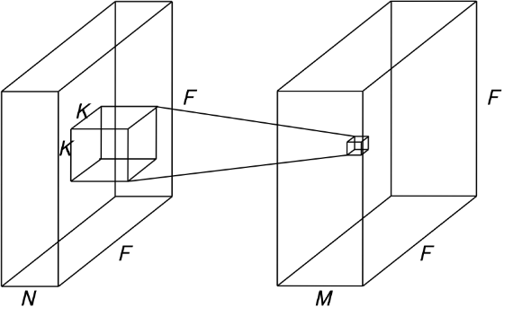
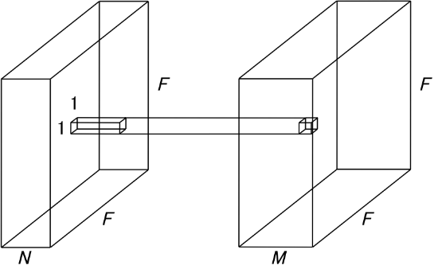
MobileNet まとめ
一般的な畳み込み演算をチャンネルと空間方向に分解することで計算量を減らす
O(HWNK²M)
↓
O(HWNK²M) + O(HWNK²M)
計算量を減らすことで、携帯端末などの計算力の低い端末でも使えるモデルを作成できる！

Slide 24
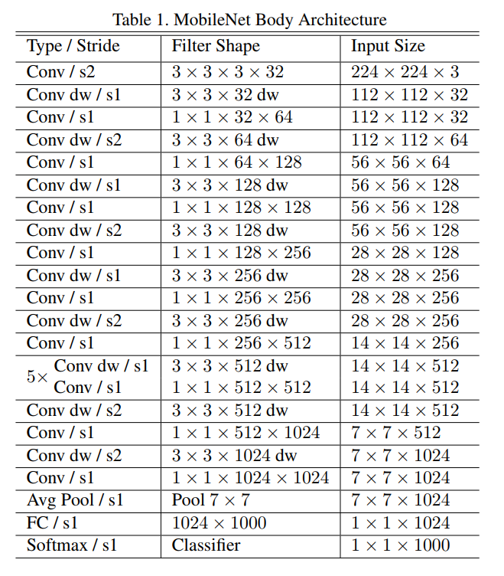
厳密なモデルは以下
出典：Andrew G. Howard, Menglong Zhu, Bo Chen, Dmitry Kalenichenko, Weijun Wang, Tobias Weyand, Marco Andreetto, Hartwig Adam
“MobileNets: Efficient Convolutional Neural Networks for Mobile Vision Applications” in 17 Apr 2017

Slide 25
MobileNet + SSD
SSDには、解像度別の解析をする前に
特徴を検出する部分がある
←従来はVGG16/19を使っていた
↓
このVGG16/19の部分を
MobileNetに置き換えていく
↓
MobileNet-SSD

Slide 26

出典：https://blog.heuritech.com/2016/02/29/a-brief-report-of-the-heuritech-deep-learning-meetup-5/

Slide 27
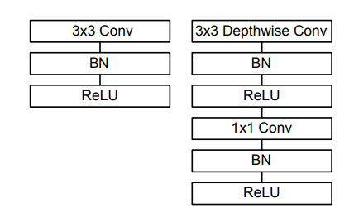
出典：Andrew G. Howard, Menglong Zhu, Bo Chen, Dmitry Kalenichenko, Weijun Wang, Tobias Weyand, Marco Andreetto, Hartwig Adam
“MobileNets: Efficient Convolutional Neural Networks for Mobile Vision Applications” in 17 Apr 2017

Slide 28
いざ、モデル構築
公開実装があるらしい
（https://github.com/tanakataiki/ssd_kerasV2）
↓
このモデルを移植してみよう作戦
↓
世の中そう簡単にはいかない

Slide 29
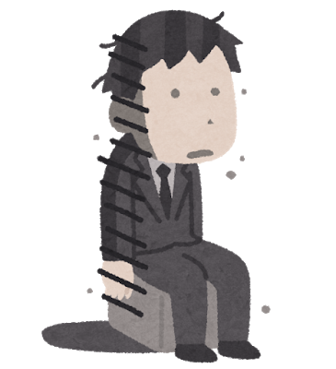
公開実装を見てみる
SSDよりも複雑になるモデル構造
突如現れるマジックナンバー
再代入され、使いまわされる万能変数
ずれるパラメータ
↓

Slide 30
なぜ公開実装に縛られているのか
学習を行うとき既に他のデータで学習した重みを使う
転移学習を行いたい
↓
公開実装で学習済みの重みを使うためには
公開実装と同じ構造をモデルでなくてはならない

Slide 31
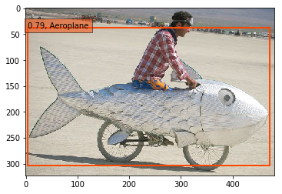
公開実装のモデルを移植
結局、移植先のデータ取り込み部分まで変更し
何とか移植することに成功

Slide 32
以下の条件で学習
epoch数：120、バッチサイズ：8
Optimizer：Adam（β₁=0.9、 β₂=0.999、ε=10⁻⁸ ）
データセット：PASCAL VOC07+12
重み初期値： PASCAL VOC07で学習した重み^{[4]}
学習時間：34h 22m 24s
GPU：GeForce GTX 1080 Ti 1台
学習率：0.01(epoch数<80)、0.001(80<epoch数<100)、
0.0001(100<epoch数)
[4] https://github.com/tanakataiki/ssd_kerasV2#my-weights-are-available-from-here

Slide 33
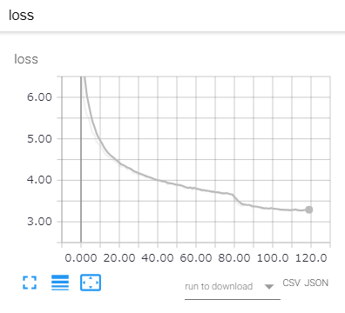
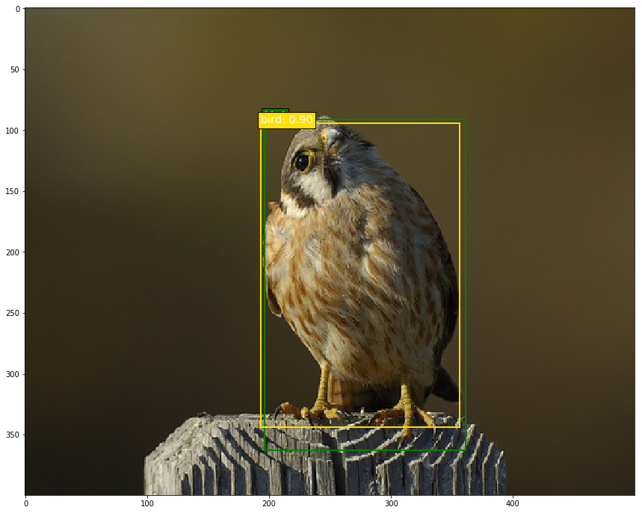
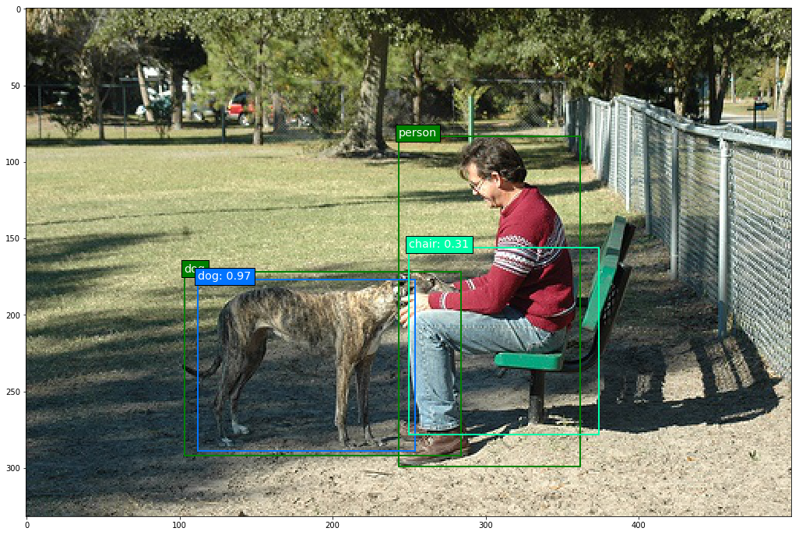
学習結果

Slide 34
これで終わりでいいのか！？
どうせなら移植先と互換性のあるモデルを作りたい
↓
新しく自分でモデルを作ろう！

Slide 35
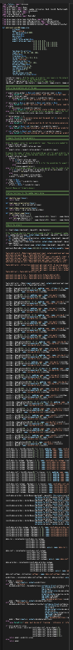
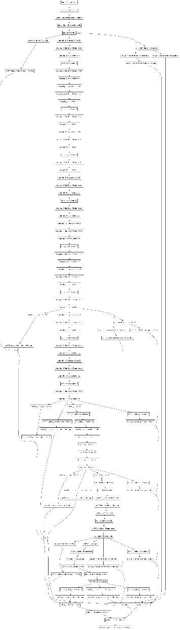
モデル、構築！
とても長い！

Slide 36
以下の条件で学習
epoch数：120、バッチサイズ：8
Optimizer：Adam（β₁=0.9、 β₂=0.999、ε=10⁻⁸ ）
データセット：WIDER FACE
重み初期値：PASCAL VOC07で学習した重みのMobileNet部分のみを取り込み、そのほかはランダム^{[4]}
学習時間：12h 49m 06s
GPU：GeForce GTX 1080 Ti 1台
学習率：0.001(epoch数<80)、0.0001(80<epoch数<100)、
0.00001(100<epoch数)
[4] https://github.com/tanakataiki/ssd_kerasV2#my-weights-are-available-from-here

Slide 37
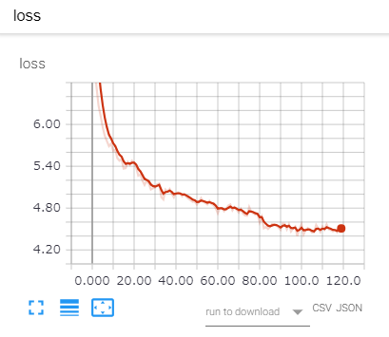
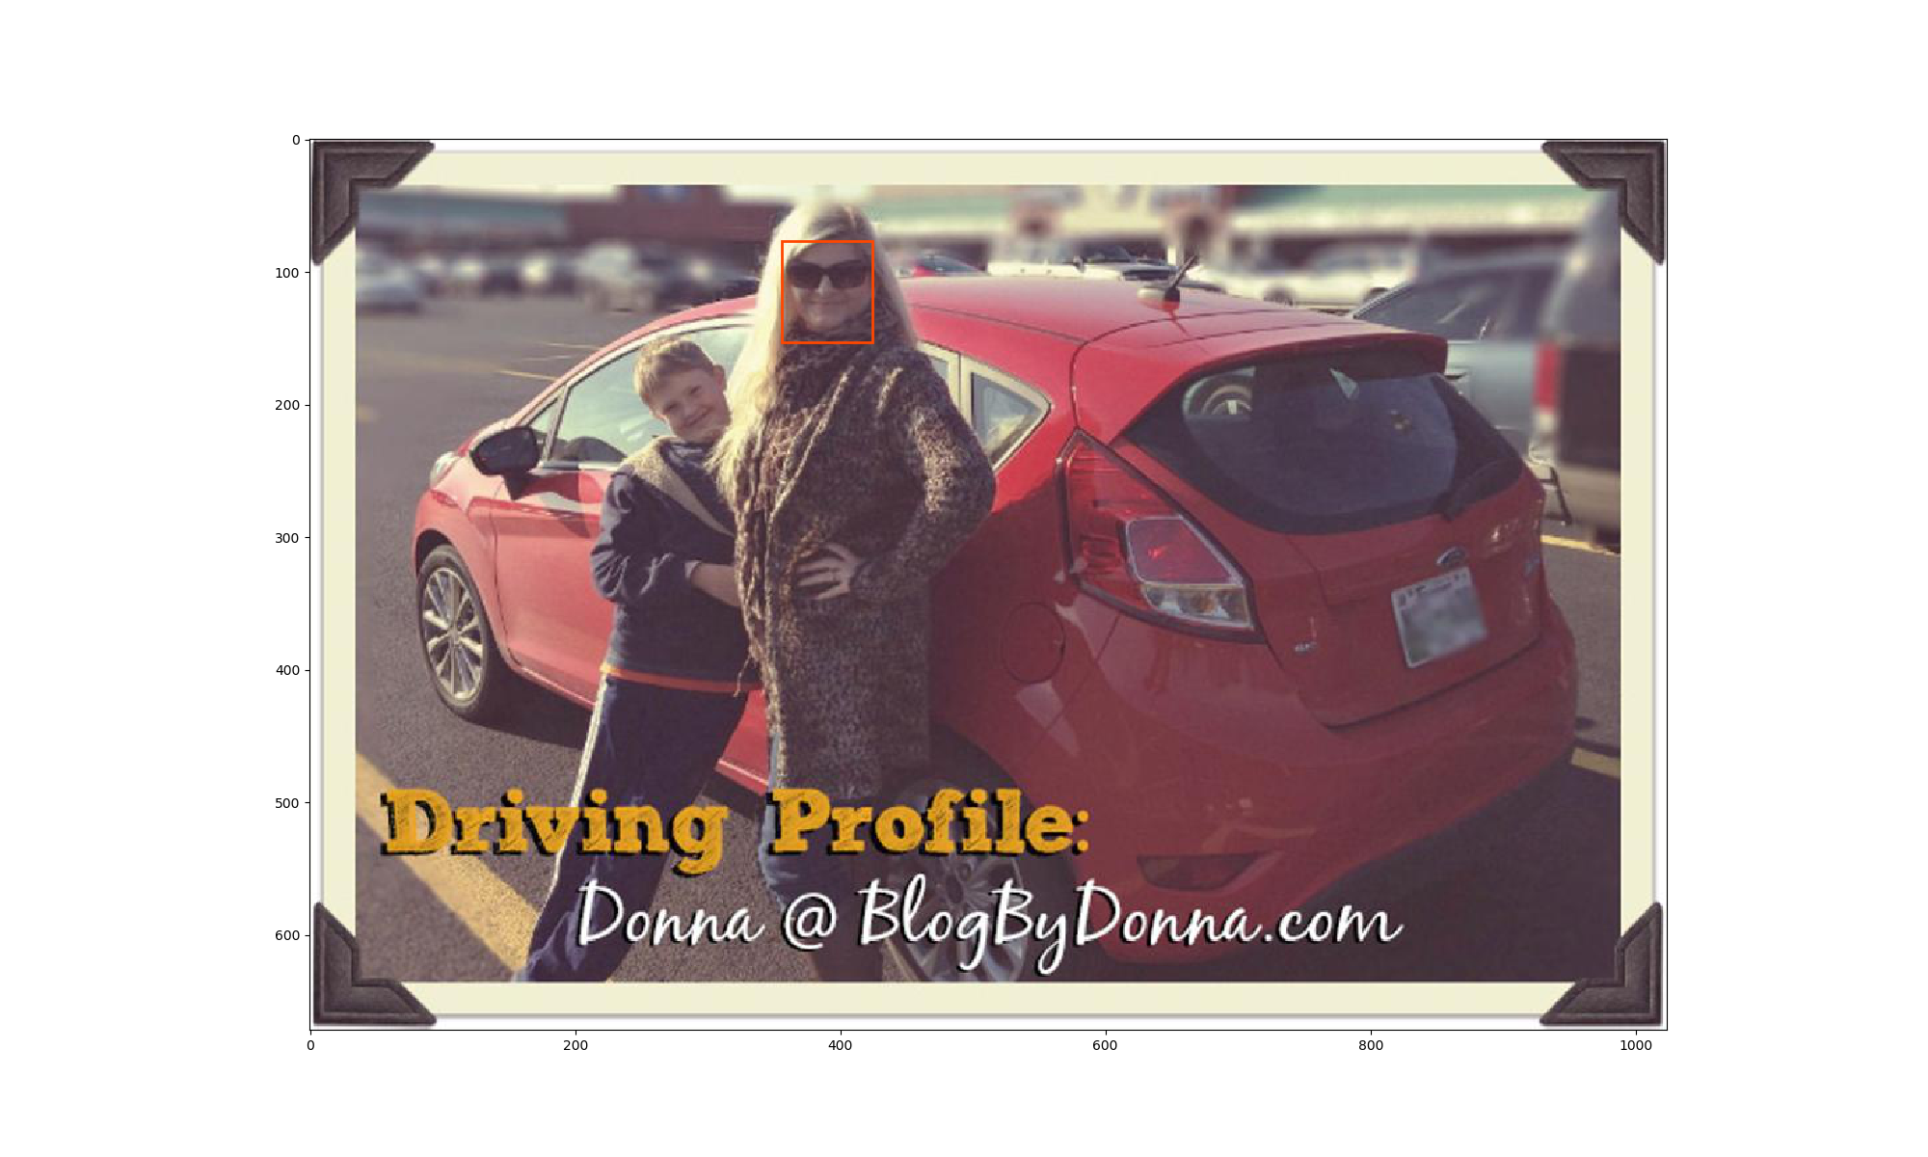
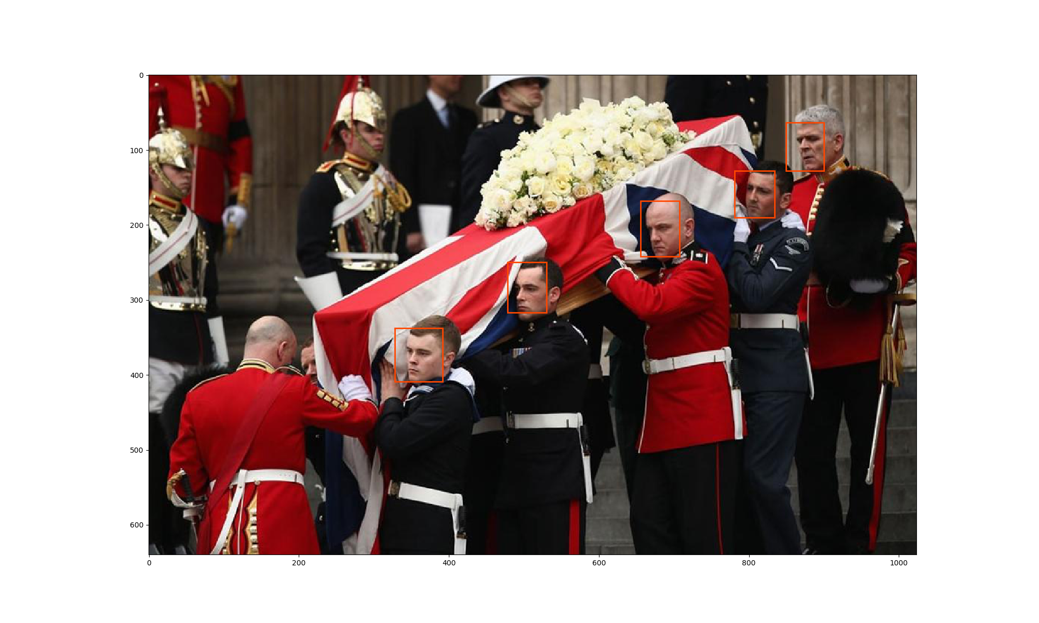
FaceDetectionを学習！

Slide 38
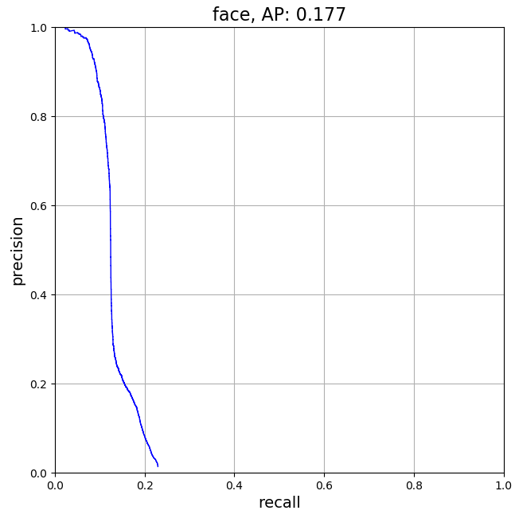
評価結果
― MN_SSD-0.177

Slide 39
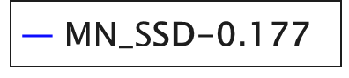
考察ポイント
SSD512
MobileNet-SSD
公式サイトデータ
SSD512や公式サイトのデータと比較して、
大きく再現率が落ちてしまった
→ これは何故だろう？

Slide 40
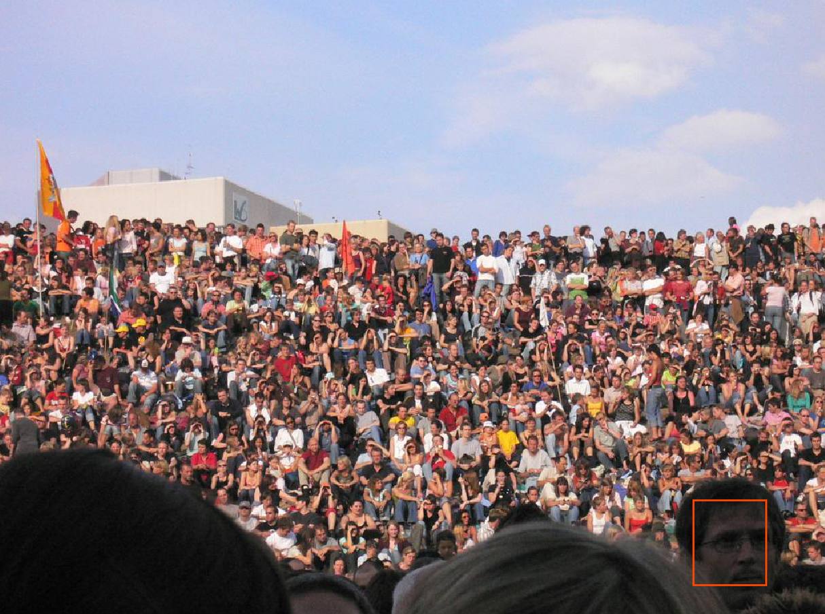
原因① 小さい顔が検出できない
MobileNet-SSDのモデルに入力する際、画像サイズを300x300に圧縮してから入力するため、小さい顔が埋もれてしまう

Slide 41
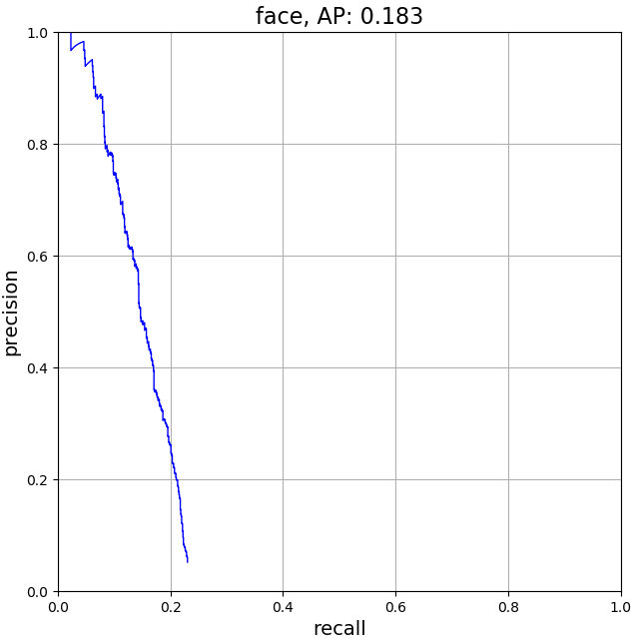
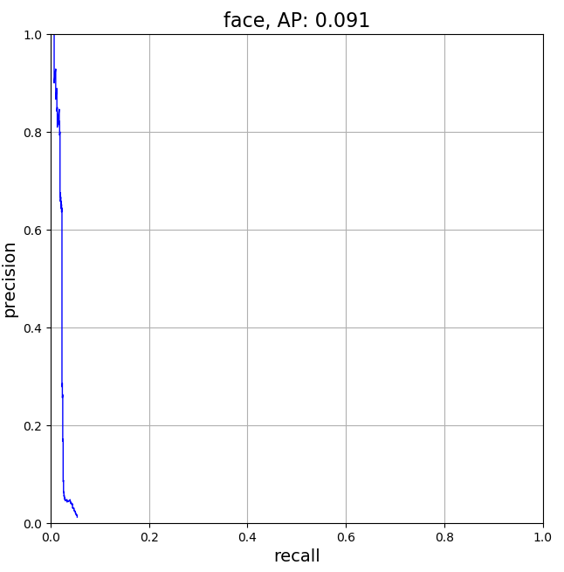
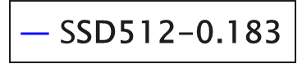
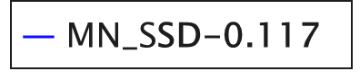
原因① 小さい顔が検出できない
SSD512
MobileNet-SSD
公式サイトデータ
小さい顔が多く含まれるデータに絞って評価を行うと、このようにMobileNet-SSDはほとんど顔が検出できなくなってしまう

Slide 42
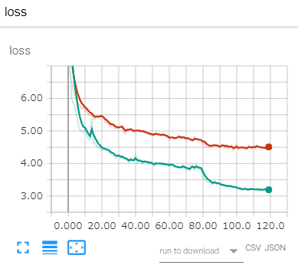
原因② デフォルトの重みが違う
MobileNet-SSD
SSD512
今回、自分でモデルを書いたため、一部分しか重みが手に入らず
MobileNet-SSDでは、乱数で重みを初期化している部分がある

Slide 43
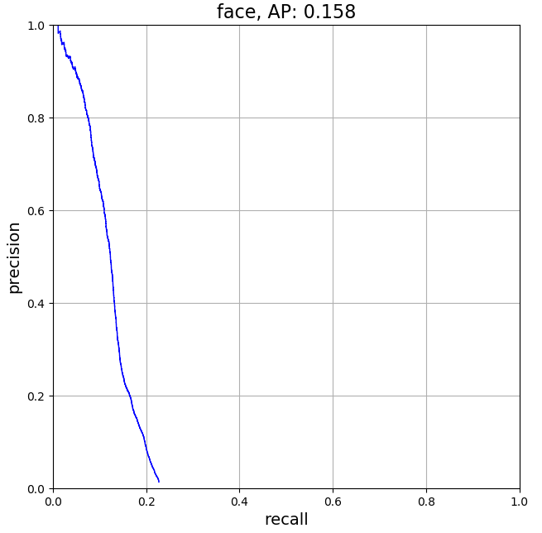
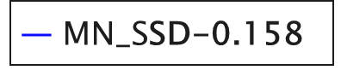
おまけ①
今回、実はもう一つ学習をしており、そちらではMobileNet-SSDのモデル構築でReLU6ではなくReLUを使っている部分があった
ReLUあり
全部ReLU6

Slide 44
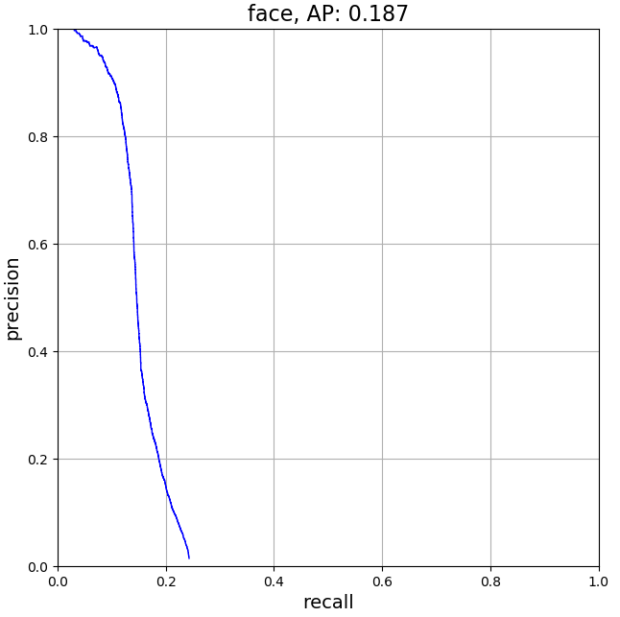
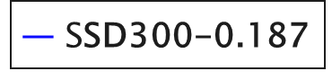
おまけ②
今回の結果を受けて、SSD300でもMobileNet-SSDと同じ条件で学習を行い、評価を比較してみた

Slide 45
展望
MobileNet-SSDで画像サイズを上げて、さらに学習させたい
端末を変えて推論時間を比較してみたい
MobileNet-V2を実装してみたい
ssd_keras（移植先の公開リポジトリ）にコミットしたい

Slide 46
（個人的な）展望
強いGPU買いたい
画像認識の応用（アプリケーションに組み込むなど）
Kerasやnumpyを使いこなしたい
DCGANやってみたい（ゲームに使えそう！）

Slide 47
感想（勉強になったこと）
だいたいやったこと全部

Slide 48
感想（勉強になったこと）
Linux、Docker、Gitをコマンドラインで動かす
機械学習の基礎知識（パーセプトロンからCNNまで）
SSDなどの画像認識のモデル構築
Keras、numpyなどの便利なライブラリ
MarkDownなどのドキュメント記法
英語の論文の読み方、読む意義

Slide 49
感想（勉強になったこと）
Linux、Docker、Gitをコマンドラインで動かす
機械学習の基礎知識（パーセプトロンからCNNまで）
SSDなどの画像認識のモデル構築
Keras、numpyなどの便利なライブラリ
MarkDownなどのドキュメント記法
英語の論文の読み方、読む意義

Slide 50
感想（勉強になったこと）
Linux、Docker、Gitをコマンドラインで動かす
機械学習の基礎知識（パーセプトロンからCNNまで）
SSDなどの画像認識のモデル構築
Keras、numpyなどの便利なライブラリ
MarkDownなどのドキュメント記法
英語の論文の読み方、読む意義

Slide 51
感想（勉強になったこと）
Linux、Docker、Gitをコマンドラインで動かす
機械学習の基礎知識（パーセプトロンからCNNまで）
SSDなどの画像認識のモデル構築
Keras、numpyなどの便利なライブラリ
MarkDownなどのドキュメント記法
英語の論文の読み方、読む意義

Slide 52
感想（勉強になったこと）
Linux、Docker、Gitをコマンドラインで動かす
機械学習の基礎知識（パーセプトロンからCNNまで）
SSDなどの画像認識のモデル構築
Keras、numpyなどの便利なライブラリ
MarkDownなどのドキュメント記法
英語の論文の読み方、読む意義

Slide 53
感想（勉強になったこと）
Linux、Docker、Gitをコマンドラインで動かす
機械学習の基礎知識（パーセプトロンからCNNまで）
SSDなどの画像認識のモデル構築
Keras、numpyなどの便利なライブラリ
MarkDownなどのドキュメント記法
英語の論文の読み方、読む意義

Slide 54
感想（勉強になったこと）
Linux、Docker、Gitをコマンドラインで動かす
機械学習の基礎知識（パーセプトロンからCNNまで）
SSDなどの画像認識のモデル構築
Keras、numpyなどの便利なライブラリ
MarkDownなどのドキュメント記法
英語の論文の読み方、読む意義

Slide 55
感想（苦労したところ）
Linux、Docker、コマンドラインのGitなどなど慣れない環境
Pythonのデバッグ方法の未熟さ
データセットの管理
他 人 の コ ー ド

Slide 56
感想（楽しかったところ）
触れる何もかもが新しい！
学習結果や過程を可視化できる！
（モデルを可視化したらぐっちゃぐちゃだったり）
職場環境（ドリンクや椅子やモニター）
何故か後ろの席にサークルの先輩が...

Slide 57
ご清聴ありがとうございました

Slide 58
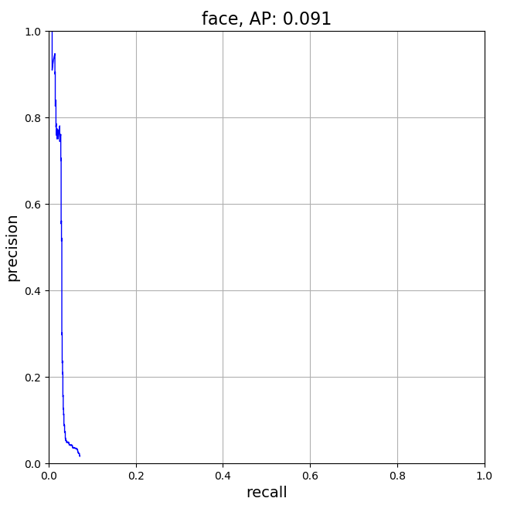
予備資料

Slide 59
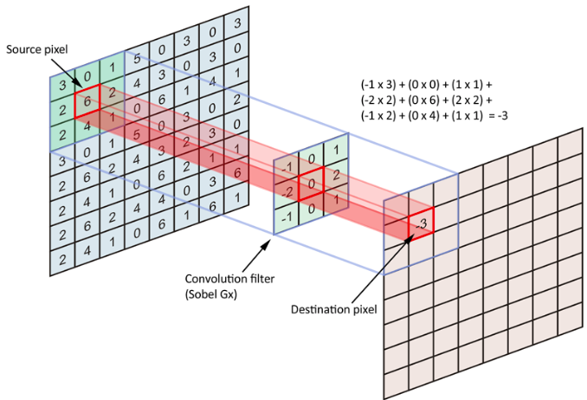
予備資料

Slide 60
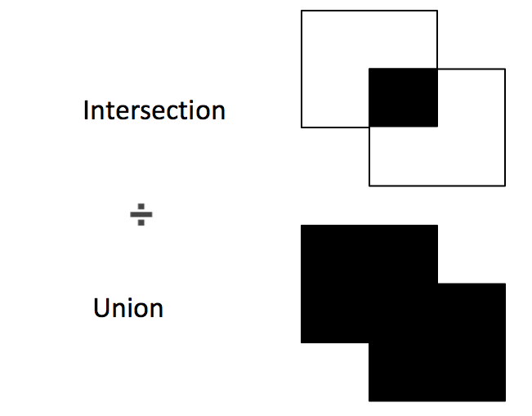
予備資料

Slide 61
予備資料
 | GPUあり [ms] | GPUなし [ms]
SSD300 | 36.02 | 180.63
MobileNet-SSD300 | 39.36 | 63.40

